Slide 1
LE CINQUE REGOLE PER STARE A SCUOLA IN SICUREZZA
Tratto da sito del Ministero della Salute e dalle disposizione del Ministero dell’Istruzione

Slide 2
NORMATIVA DI RIFERIMENTO
Circolare M.I n. 900 del 18 agosto 2021
Protocollo d’intesa del 14 agosto 2021
Circolare M.I. n. 1237 del 13 agosto 2021
Circolare del Ministero della Salute n. 36254 dell’11 agosto 2021
D.M. n. 257 del 6 agosto 2021 e allegati: Piano scuola 2021/2022, estratto verbale n. 34 del 12 luglio 2021 del CTS, estratto del verbale n. 39 del 5 agosto 2021 del CTS)
D.L. n. 111 del 6 agosto (Misure urgenti per l’esercizio in sicurezza delle attività scolastiche, universitarie, sociali e in materia di trasporti)
Circolare del Ministero della Salute n. 35309 del 4 agosto 2021
Circolare M.I. 1107 del 22 luglio 2021 (verbale n. 34)

Slide 3
CORONAVIRUS – COVID_19 – SARS-COV-2 Fonte: Ministero della salute – www.salute.gov.it
I coronavirus (CoV) sono un’ampia famiglia di virus respiratori che possono causare malattie da lievi a moderate
SINTOMI
I coronavirus umani comuni di solito causano malattie del tratto respiratorio superiore da lievi a moderate, come il comune raffreddore, che durano per un breve periodo di tempo. I sintomi possono includere:
naso che cola
mal di testa
tosse
gola infiammata
febbre
una sensazione generale di malessere.
Le persone più suscettibili alle forme gravi sono gli
anziani e quelle con malattie pre-esistenti,
quali diabete e malattie cardiache.

Slide 4
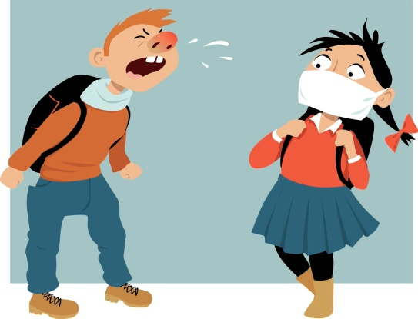
TRASMISSIONE Fonte: Ministero della salute – www.salute.gov.it
SARS-CoV2 viene trasmesso principalmente tramite droplet e aerosol da una persona infetta quando starnutisce, tossisce, parla o respira e si trova in prossimità di altre persone.
Le goccioline possono essere inalate o possono poggiarsi su superfici, con cui altri vengono a contatto e vengono, quindi, infettate toccandosi il naso, la bocca o gli occhi.

Slide 5
QUARANTENA e ISOLAMENTO Fonte: Ministero della salute – www.salute.gov.it
Quarantena e isolamento sono importanti misure di salute pubblica attuate per evitare l’insorgenza di ulteriori casi secondari dovuti a trasmissione di SARS-CoV-2 e per evitare di sovraccaricare il sistema ospedaliero.
La quarantena si attua ad una persona sana (contatto stretto) che è stata esposta ad un caso COVID-19, con l’obiettivo di monitorare i sintomi e assicurare l’identificazione precoce dei casi.
L’isolamento consiste nel separare quanto più possibile le persone affette da COVID-19 da quelle sane al fine di prevenire la diffusione dell’infezione, durante il periodo di trasmissibilità.

Slide 6
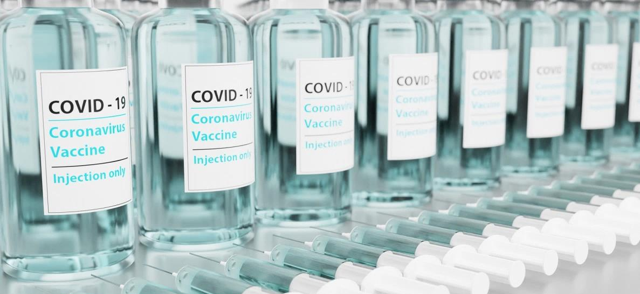
VACCINAZIONE Fonte: Ministero della salute – www.salute.gov.it
Il CTS (Comitato tecnico scientifico) conferma che la vaccinazione “costituisce, ad oggi, la misura di prevenzione pubblica fondamentale per contenere la diffusione della Sars-Cov-2”… ritiene necessario promuovere la vaccinazione dei più giovani. (Piano scuola 2021-2022 allegato al D.M. n. 257 del 6 agosto 2021)

Slide 7
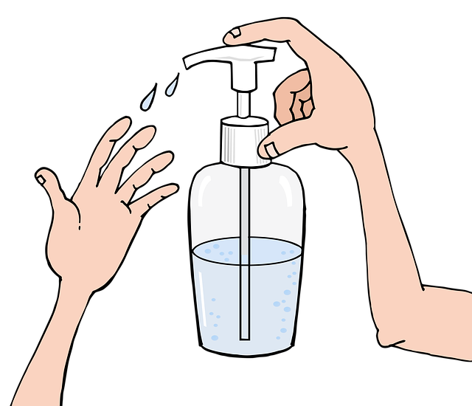
TIPOLOGIA DI DISINFETTANTI
Circolare Ministero della Salute N.17644 del 22/05/2020
Rapporto ISS COVID-19 n. 25/2020
I prodotti disponibili per la disinfezione della cute sono a base di alcol etilico almeno al 70%, per percentuali più basse devono contenere dei principi attivi specifici contro i virus
NORME TECNICHE: per i virus, la valutazione dell'efficacia deve essere fatta secondo le norme tecniche specifiche UNI EN 14476 (per la cute) e UNI EN14476 e UNI EN 16777, per le superfici

Slide 8
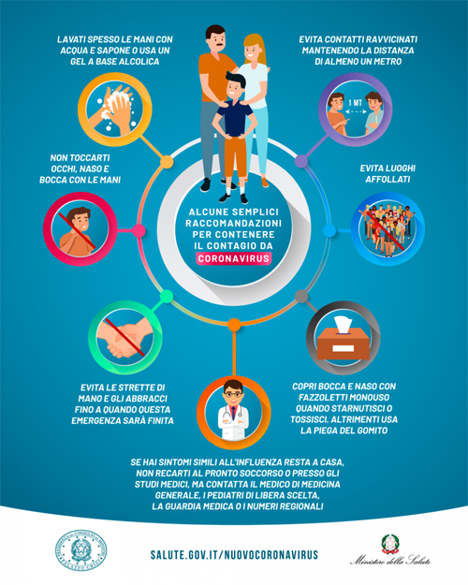
MISURE DI
PREVENZIONE

Slide 9
AREAZIONE
Areare i locali quanto più possibile e almeno una volta ogni ora, evitando le correnti d’aria.

Slide 10
PER GLI ALUNNI LE CINQUE REGOLE PER IL RIENTRO A SCUOLA IN SICUREZZA
Torniamo a scuola più consapevoli e responsabili: insieme possiamo proteggerci tutti
Se hai sintomi di infezioni respiratorie acute (febbre, tosse, raffreddore) parlane subito con i genitori e NON venire a scuola.
Quando sei a scuola indossa una mascherina per la protezione del naso e della bocca.
Segui le indicazioni degli insegnanti e rispetta la segnaletica.
Mantieni sempre la distanza di 1 metro, evita gli assembramenti (soprattutto in entrata e uscita) e il contatto fisico con i compagni.
Lava frequentemente le mani o usa gli appositi dispenser per tenerle pulite; evita di toccarti il viso e la mascherina.

Slide 11
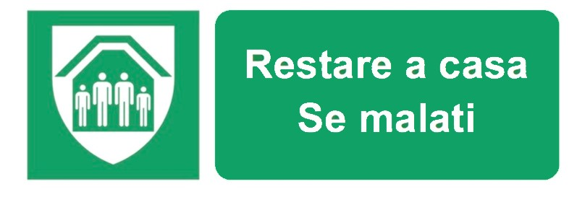
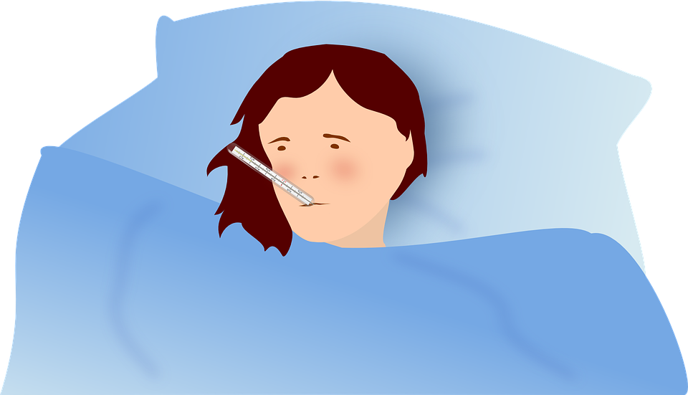
LE CINQUE REGOLE PER STARE A SCUOLA IN SICUREZZA
Se hai sintomi di infezioni respiratorie acute (febbre, tosse, raffreddore) parlane subito con i genitori e NON venire a scuola.
Se a scuola compaiono sintomi o febbre un incaricato della scuola telefona al genitore/delegato per accompagnarti a casa e chiamare il medico di base che potrebbe disporre di effettuare il tampone.

Slide 12
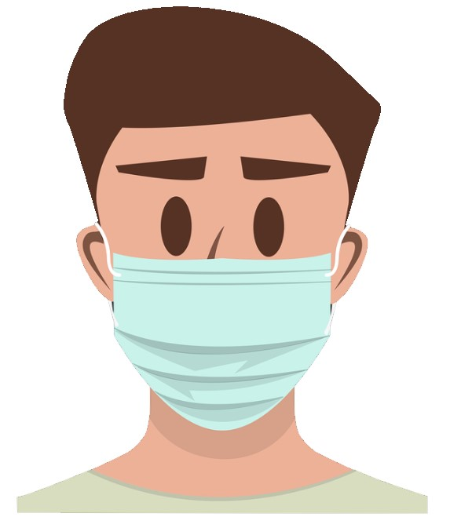
LE CINQUE REGOLE PER STARE A SCUOLA IN SICUREZZA
Quando sei a scuola indossa una mascherina, per la protezione del naso e della bocca.

Slide 13
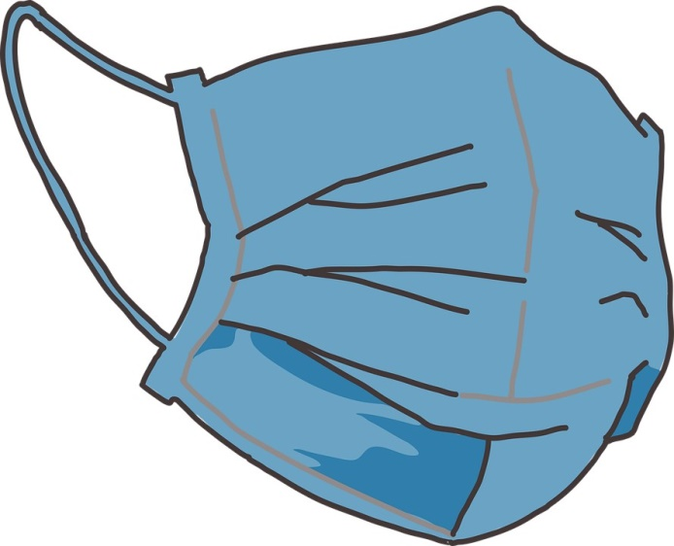
MASCHERINA ALUNNI/E
La mascherina non va indossata, su autorizzazione del docente, solo nelle seguenti situazioni:
attività fisica all’esterno oppure in palestra bene areata mantenendo distanza di due metri
durante la merenda con posti assegnati distanti sempre un metro e a distanza di due metri dall’insegnante
all’aperto se la distanza interpersonale è di almeno 1 metro

Slide 14
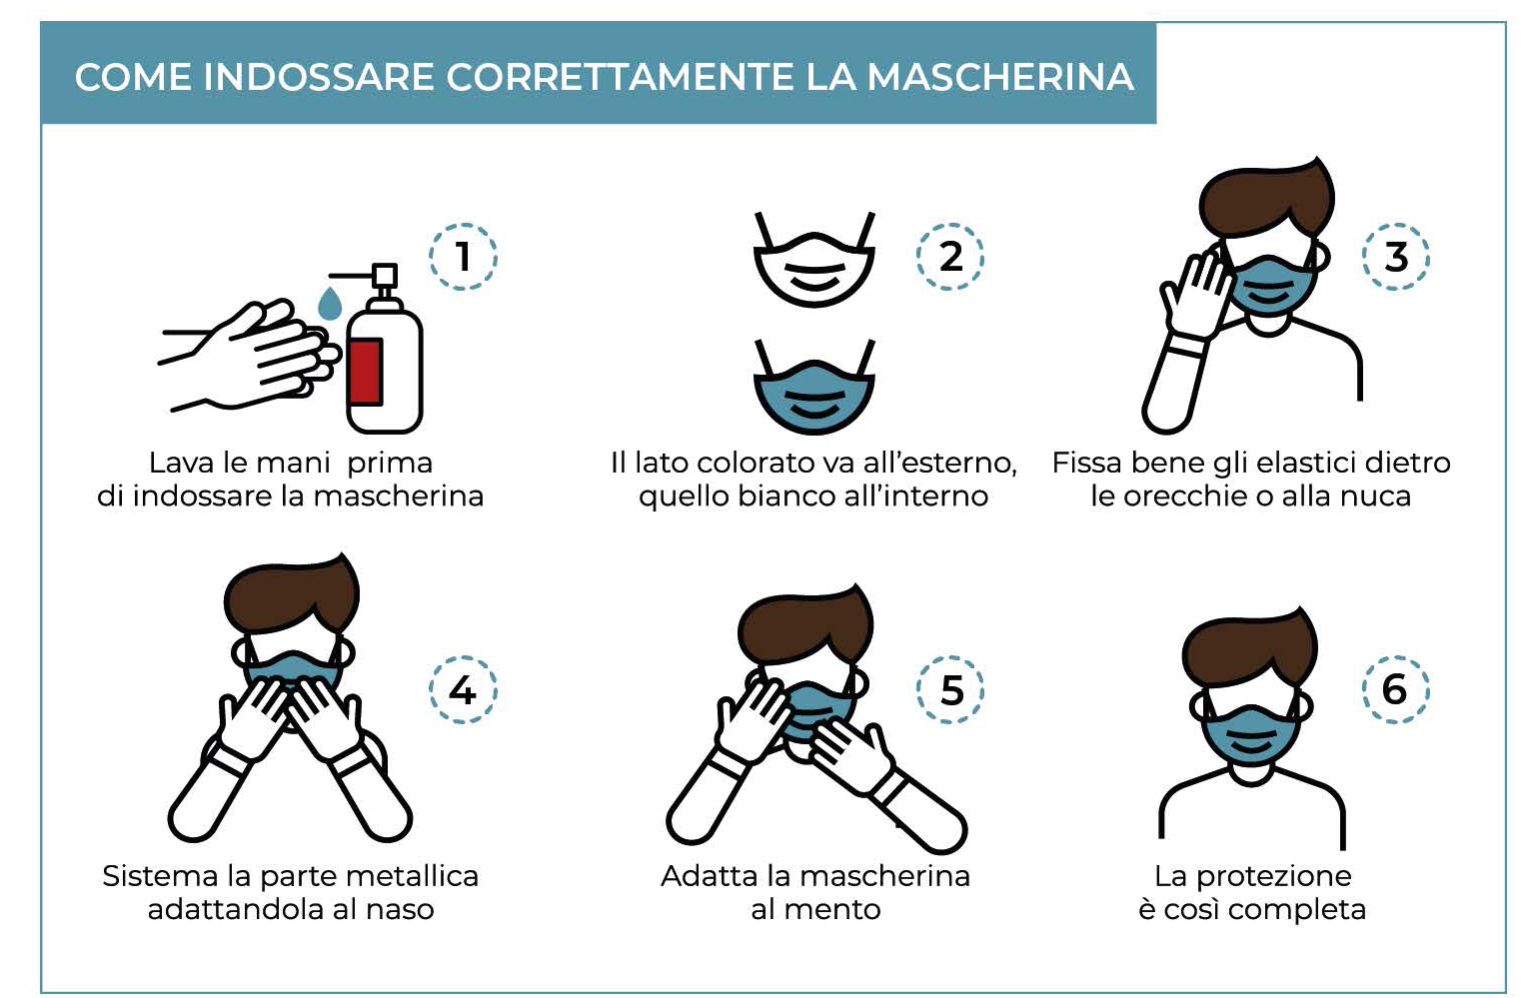

Slide 15
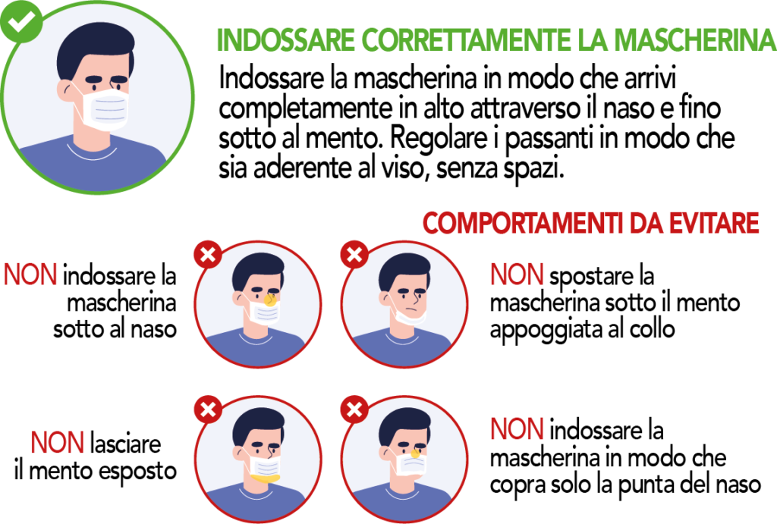
COME NON INDOSSARE LA MASCHERINA

Slide 16
Come utilizzare e togliere la mascherina?
evita di toccare la mascherina, se la tocchi, lavati le mani
quando diventa umida, sostituiscila con una nuova e non riutilizzarla; infatti sono maschere mono-uso
togli la mascherina prendendola dall’elastico e non toccare la parte anteriore della mascherina; gettala immediatamente in un sacchetto chiuso
lavati le mani.

Slide 17
LE CINQUE REGOLE PER STARE A SCUOLA IN SICUREZZA
Segui le indicazioni degli insegnanti e rispetta la segnaletica.

Slide 18
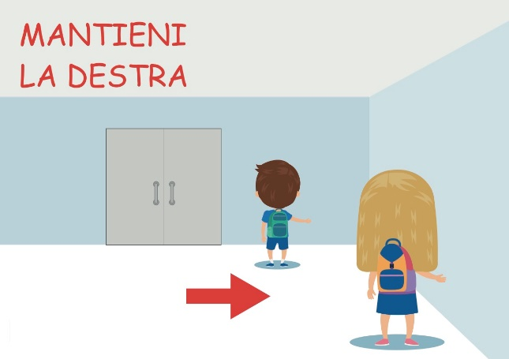
LE CINQUE REGOLE PER STARE A SCUOLA IN SICUREZZA
Mantieni sempre la distanza di 1 metro, evita gli assembramenti e il contatto fisico con i compagni.
Quando percorri i corridoi mantieni sempre la destra

Slide 19
LE CINQUE REGOLE PER STARE A SCUOLA IN SICUREZZA
Lava frequentemente le mani o usa gli appositi dispenser per tenerle igienizzate; evita di toccarti il viso e la mascherina.

Slide 20
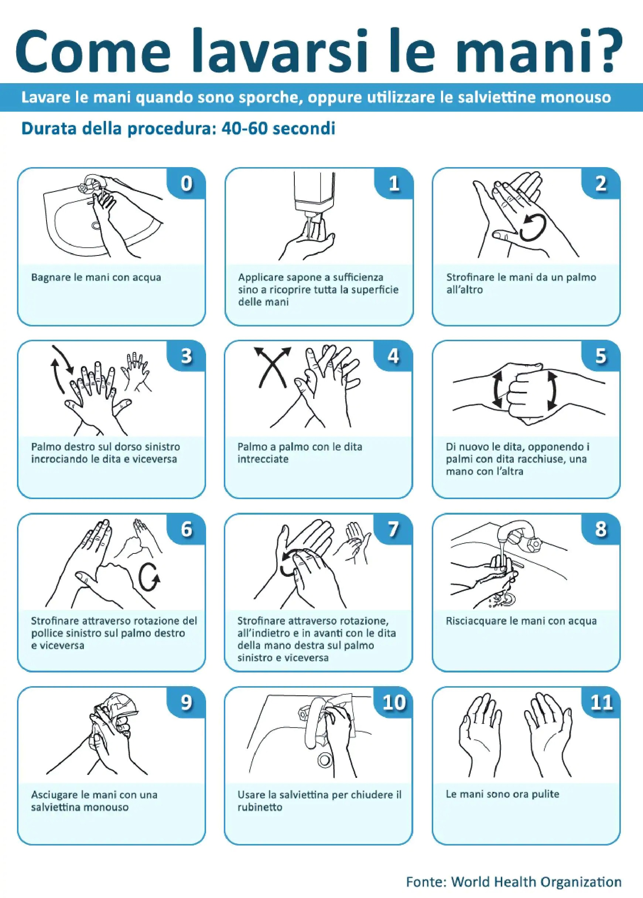

Slide 22
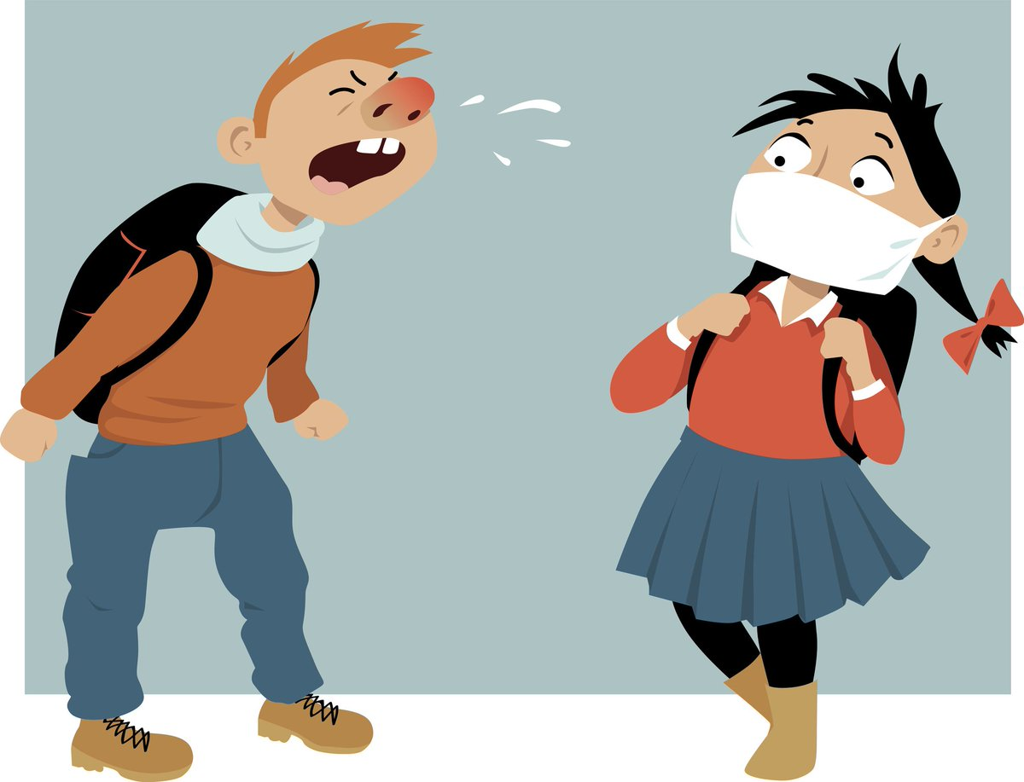
TU PUOI FARE LA PREVENZIONE
Stai sempre attento a come ti comporti a scuola e fuori dalla scuola
NO

Slide 23
FINE

